Slide 1
Procesamiento distribuido
Notes:
Se verán conceptos básicos de software distribuido, arquitectura cliente/servidor, paso de mensajes, llamadas a procedimiento remoto RPC (remote procedure calls) y clusters.

Slide 2
Procesamiento de datos tradicional
Procesamiento de datos tradicional era centralizado
Una instalación de procesamiento de datos centralizada, lo es en muchos sentidos:
Computadoras centralizadas
Procesamiento centralizado
Datos centralizados
Notes:
Tradicionalmente, la función de procesamiento de datos estaba organizada de forma centralizada.
El tratamiento de datos se realizaba en una computadora o un cluster de computadoras, generalmente grandes computadoras, localizadas en una instalación central de procesamiento de datos.
Muchas de las tareas realizadas en esta instalación se inician en el centro con resultados producidos en el centro.
Otras tareas podrían requerir acceso interactivo de personal que no está físicamente en el centro de procesamiento de datos.
En una arquitectura centralizada, cada persona tiene una terminal local que se comunica con la instalación central.
Una instalación totalmente centralizada de procesamiento de datos, es centralizada en muchos sentidos.
Computadoras centralizadas:
Una o más computadoras en la instalación central
Procesamiento centralizado:
Todas las aplicaciones se ejecutan en la instalación central de procesamiento de datos.
Esto incluye aplicaciones centrales y aplicaciones no centrales por naturaleza, tales como una aplicación de nóminas o una aplicación que necesite usuarios en un determinado departamento organizativo.
Datos centralizados:
Todos los datos se almacenan en ficheros y bases de datos en la instalación central y son controlados y accedidos desde la o las computadoras centrales.

Slide 3
Procesamiento de datos distribuido
Una instalación de procesamiento de datos distribuidos (DDP) se aparta del modelo centralizado de varias maneras.
Se dispersan computadoras pequeñas por toda la organización
Podría incluir una instalación central más instalaciones satélites, o una comunidad de instalaciones similares
Se requiere interconexión
Notes:
Una instalación de procesamiento de datos podría apartarse de diversas maneras de la organización centralizada implementando una estrategia de procesamiento de datos distribuido DDP (distributed data processing).
Una instalación DDP es aquella en que las computadoras, normalmente pequeñas, están dispersas por toda la organización.
El objetivo de esta dispersión es procesar la información de la forma más eficiente posible basándose en factores operacionales, económicos y/o geográficos.
Una instalación DDP podría incluir una instalación central más instalaciones satélites, o podría parecer una comunidad de instalaciones similares.
En cualquier caso, normalmente se necesita algún tipo de interconexión, es decir las computadoras están conectadas entre sí.

Slide 4
Ventajas de DDP
Receptividad/Sensibilidad
Disponibilidad
Compartición de recursos
Crecimiento incremental
Mayor participación y control del usuario
Productividad del usuario final
Notes:
Entre las ventajas de DDP se incluyen las siguientes:
Receptividad/Sensibilidad:
Las instalaciones de computación local se pueden gestionar de manera de satisfacer más directamente las necesidades de gesión de las organizaciones locales que una instalación central, que intenta satisfacer las necesidades de toda la organización.
Disponibilidad:
Con multiples sistemas interconectados, la pérdida de un sistema podría tener un impacto mínimo.
Los sistemas y components clave (computadoras con aplicaciones críticas, impresoras, dispositivos de almacenamiento masivo, etc) se podrían replicar para que un sistema de recuperación pueda asumir la carga rápidamente después de un fallo.
Compartición de recursos:
El hardware más caro se puede compartir entre los usuarios.
Los archivos de datos se pueden gestionar y mantener de forma centralizada, pero con acceso a toda la organización. Los servicios para el personal, los programas y las bases de datos se pueden desarrollar en toda la organización y se pueden distribuir a las instalaciones dispersas.
Crecimiento incremental:
En una instalación centralizada, un incremento de la carga de trabajo o la necesidad de un Nuevo conjunto de aplicaciones normalmente supone la compra de gran equipamiento o de significativas actualizaciones de software. Esto implica un gasto importante.
Además, se podría requerir la reconversión o reprogramación de aplicaciones existentes, con el riesgo de errores y caída del rendimiento.
Con un sistema distribuido, es posible reemplazar gradualmente las aplicaciones o los sistemas, evitando el enfoque del “todo o nada”.
También, los equipos antiguos se pueden dejar en la instalación para ejecutar aplicaciones sencillas, si el costo de cambiar la aplicación a una máquina nueva no está justificado.
Mayor participación y control del usuario:
Con equipos más pequeños, más manejables, físicamente localizados cerca del cliente, el usuario tiene más posibilidades de influir en el diseño y funcionamiento del sistema, a través de la interacción con el personal técnico o a través de su supervisor inmediato.
Productividad del usuario final:
Los sistemas distribuidos tienden a dar tiempos de respuesta más rápidos, ya que cada pieza del equipo está realizando un trabajo más pequeño.
También, las aplicaciones e interfaces de la instalación se pueden optimizar según las necesidades de la unidad organizacional.
Los gestores del departamento pueden evaluar la efectividad de la parte local de la instalación y hacer los cambios apropiados.
Para lograr estas ventajas, el sistema operativo debe proporcionar diversas funciones de soporte para DDP. Estas incluyen el software para el intercambio de datos entre máquinas, la capacidad de los clusters de computadoras de lograr alta disponibilidad y altas prestaciones y la capacidad de manejar procesos en entornos distribuidos.

Slide 5
Computación Cliente Servidor

Slide 6
Computación cliente/servidor
Cliente generalmente estaciones de trabajo o PC simples que proporcionan una interfaz de fácil manejo para el usuario final.
Cada servidor proporciona un conjunto de servicios compartidos a los clientes
permite a muchos clientes compartir la misma base de datos
Permite el uso de sistemas de computación de alto rendimiento para el manejo de la BD

Slide 7
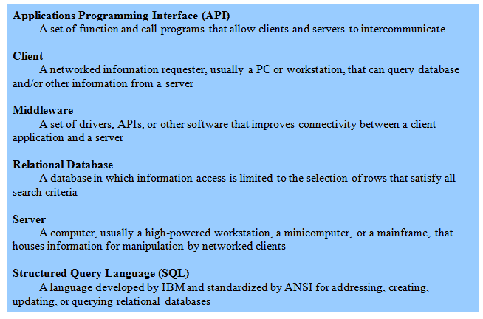
Terminología Cliente/Servidor

Slide 8
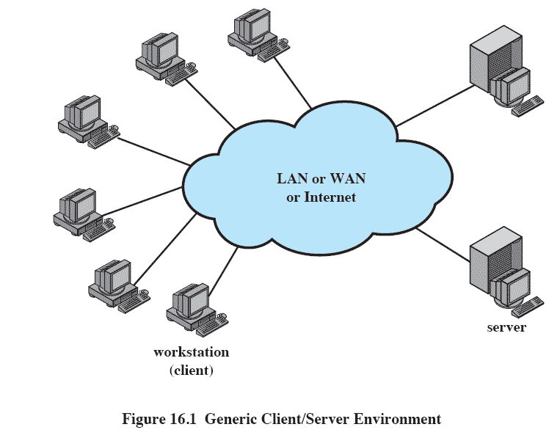
Entorno genérico cliente/servidor

Slide 9
Aplicaciones cliente/servidor
La característica fundamental de una arquitectura cliente/servidor es la asignación de tareas a nivel de aplicación entre clientes y servidores
La plataforma y los SO de clientes y servidores pueden ser diferentes
Lo importante es que clientes y servidores compartan los mismos protocolos de comunicación y soporten las mismas aplicaciones

Slide 10
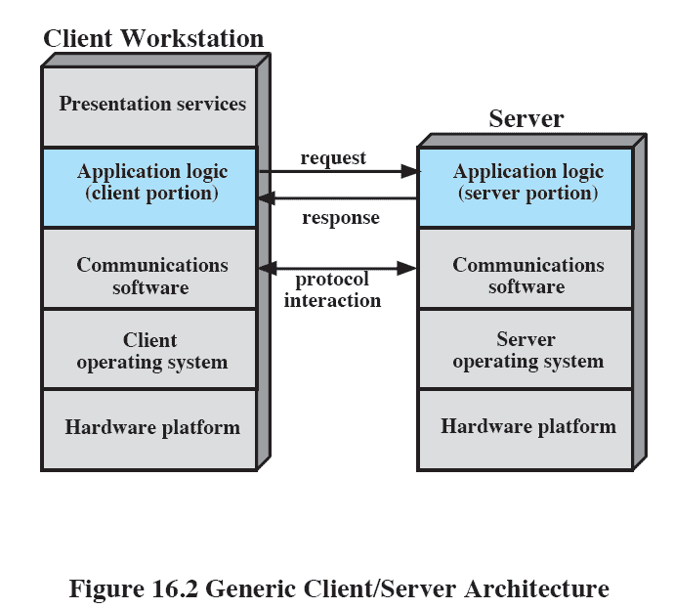
Arquitectura genérica cliente/servidor

Slide 11
Aplicaciones cliente/servidor
La mayor parte del software de aplicación se ejecuta en el servidor
La mayor parte de la lógica de la aplicación está situada en el cliente
Un buen diseño de la interfaz de usuario en la máquina cliente es decisivo

Slide 12
Aplicaciones de BD
BD distribuidas es una de las familias más comunes de aplicaciones cliente servidor
El servidor es un servidor de bases de datos
La interacción entre c y s se realiza a través de transacciones
El cliente realiza una petición a la bd y recibe una respuesta de la bd
El servidor es responsable del mantenimiento de la BD

Slide 13
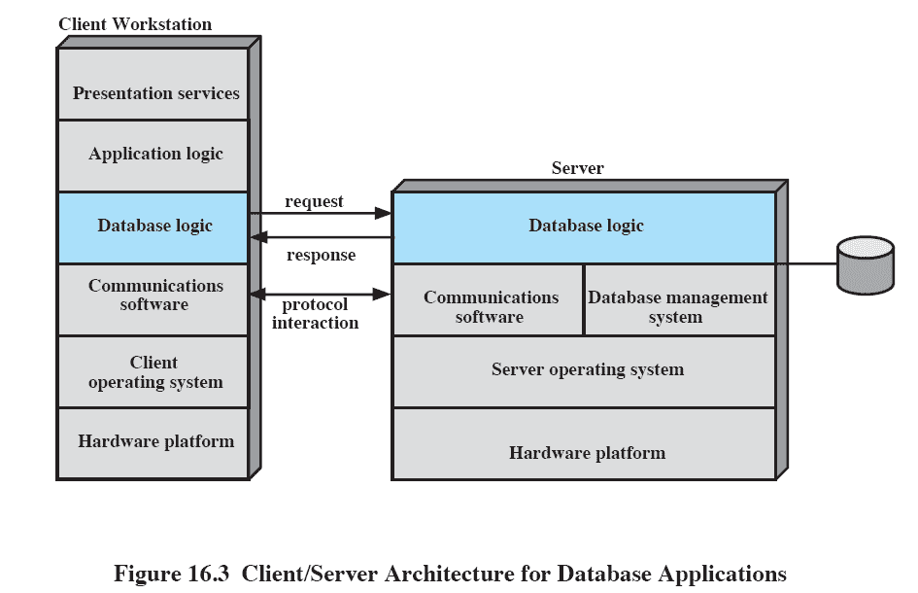
Arquitectura c/s para aplicaciones de bases de datos

Slide 14
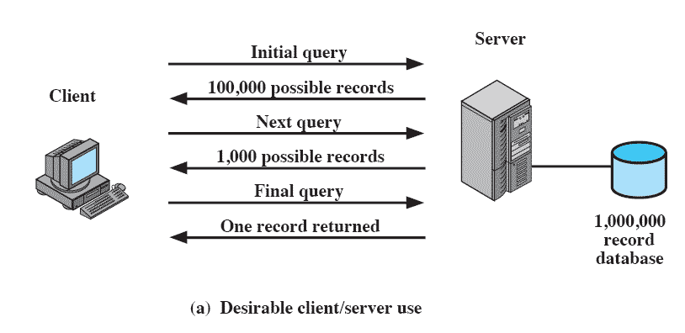
Uso de una base de datos en un entorno cliente servidor

Slide 15
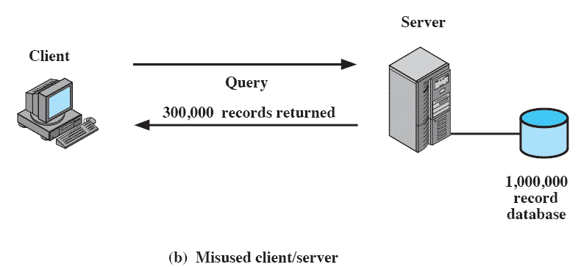
Uso de una base de datos en un entorno cliente servidor

Slide 16
Clases de aplicaciones C/S
Hay un espectro de aplicaciones. Cuatro de las más generales son:
Procesamiento basado en el host
Procesamiento basado en el servidor
Procesamiento basado en el cliente
Procesamiento cooperativo

Slide 17
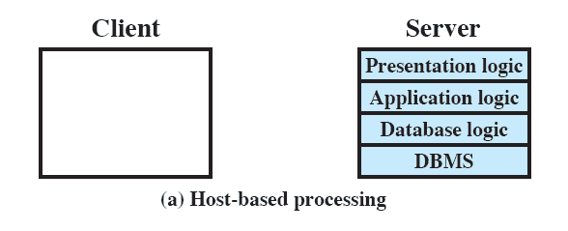
Procesamiento basado en el host
No usa una verdadera arquitectura cliente/servidor
Ambiente tradicional de mainframe
Todo o casi todo el procesamiento se hace en el host central, la terminal de usuario es boba

Slide 18
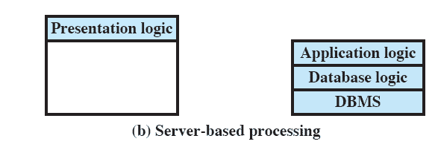
Procesamiento basado en el servidor
El servidor hace todo el procesamiento
El cliente proporciona la interfaz gráfica de usuario

Slide 19
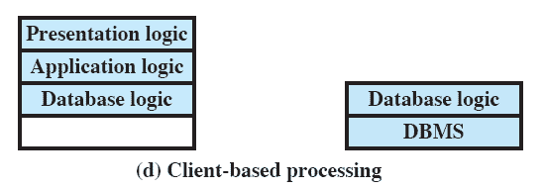
Procesamiento basado en el cliente
Prácticamente todo el procesamiento se hace en el cliente
Las rutinas de validación de datos y otras funciones de la lógica de la BD se realizan en el servidor

Slide 20
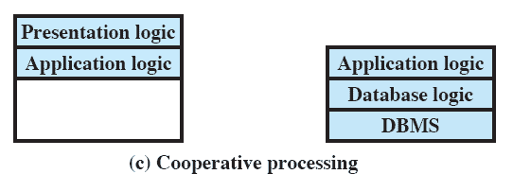
Procesamiento cooperativo
El procesamiento de la aplicación se realiza en forma óptima
Complejo de configurar y mantener
Ofrece mayor productividad y eficiencia

Slide 21
Arquitectura C/S de tres capas
El software de aplicación se divide entre tres tipos de máquinas
Máquina de usuario
Normalmente un cliente ligero
Servidor en la capa central
Gateway
Convierte protocolos
Mezcla/integra resultados de diferentes fuentes de datos
Servidor en segundo plano (backend server)

Slide 22
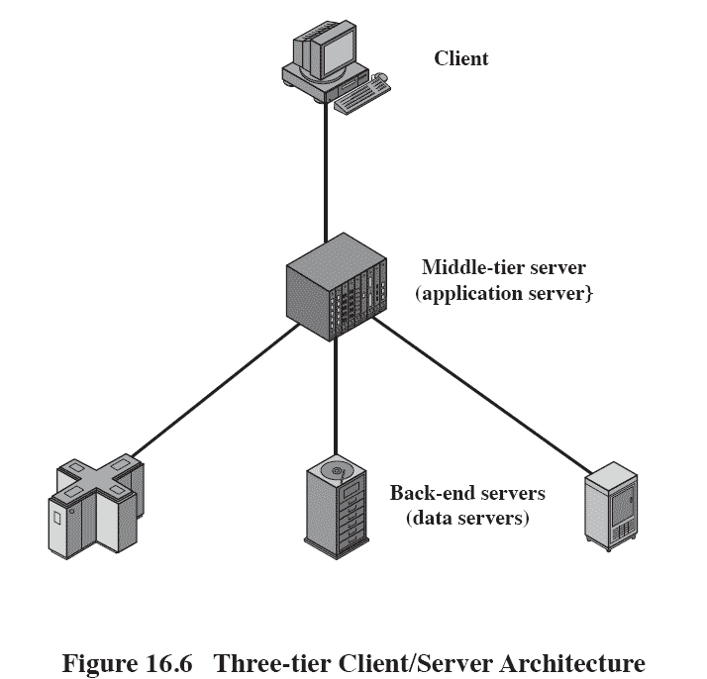
Arquitectura C/S de tres capas

Slide 23
Consistencia de la cache de ficheros
Las caches de ficheros almacenan los registros de los ficheros accedidos recientemente
Las caches son consistentes cuando contienen copias exactas de los datos remotos
Las técnicas de bloqueo de ficheros evitan accesos simultáneos a un fichero de más de un cliente

Slide 24
Middleware
Conjunto de herramientas que proporcionan una manera y estilo de acceso uniforme a los recursos a través de todas las plataformas
Permite a los programadores construir aplicaciones
que parezcan iguales en todas las estaciones de trabajo
usar los mismos métodos de acceso a los datos

Slide 25
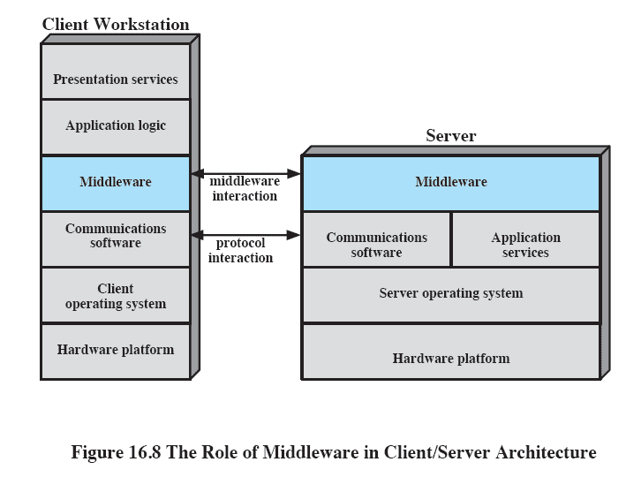
Papel del middleware en la arquitectura c/s

Slide 26
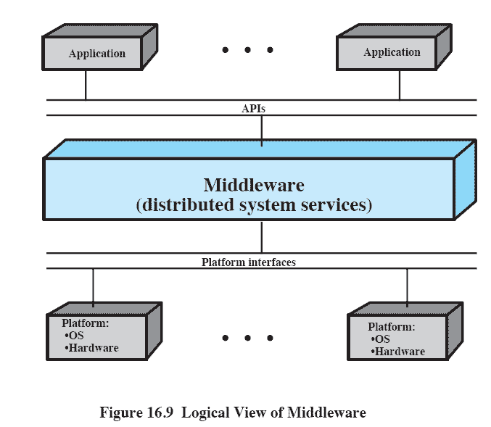
Visión lógica del middleware

Slide 27
Paso de mensajes distribuido

Slide 28
Comunicación entre procesos (IPC)
Normalmente en los DDP, las computadoras no comparten la memoria principal
No se pueden usar técnicas de comunicación que usen memoria compartida como los semáforos
Las técnicas usadas se basan en paso de mensajes

Slide 29
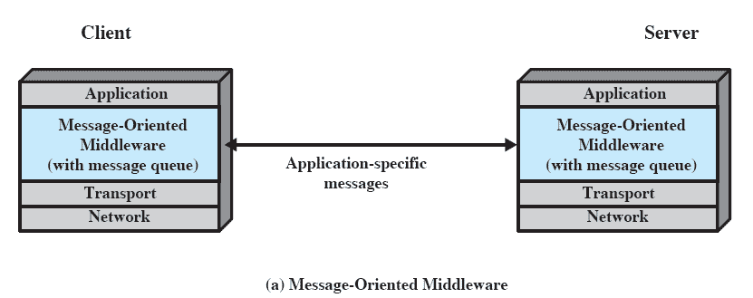
Paso de mensajes distribuido

Slide 30
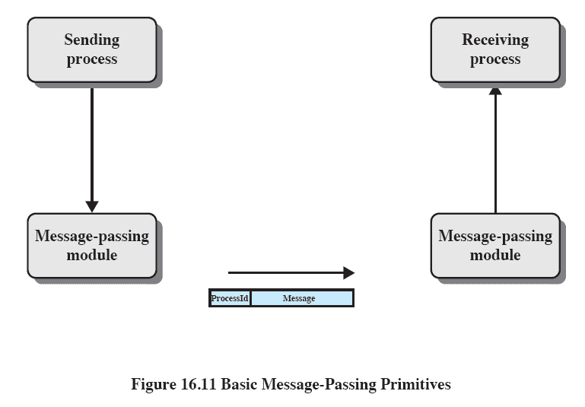
Primitivas básicas de paso de mensajes

Slide 31
Fiable vs No Fiable
Un servicio fiable de paso de mensajes es el que garantiza la entrega si es posible
No es necesario informar al emisor que el mensaje fue entregado (podría ser útil, sin embargo, el acuse de recibo)
El servicio no fiable envía el mensaje por la red pero no se le indica ni el éxito ni el fracaso
Reduce sobrecarga de procesamiento y comunicación del servicio de paso de mensajes

Slide 32
Bloqueante vs No Bloqueante
No bloqueante ( o asíncrona)
No se bloquea al proceso al realizar un send o un receive
Eficiente y flexible
Difícil de depurar
Bloqueante (o síncrona)
Send no devuelve el control al proceso emisor hasta que
el mensaje ha sido transmitido (servicio no fiable), o
el mensaje ha sido enviado y se ha recibido acuse de recibo (servicio fiable)
Receive no devuelve el control hasta que el mensaje ha sido situado en su correspondiente buffer

Slide 33
Llamadas a Procedimiento Remoto (RPC)

Slide 34
Llamadas a procedimiento remoto (RPC)
Permite que los programas de diferentes máquinas interactúen a través del uso de llamadas a procedimiento como lo harían dos programas de la misma máquina
Aceptado ampliamente
Estandarizadas
Módulos cliente y servidor se pueden mover entre computadoras y so fácilmente

Slide 35
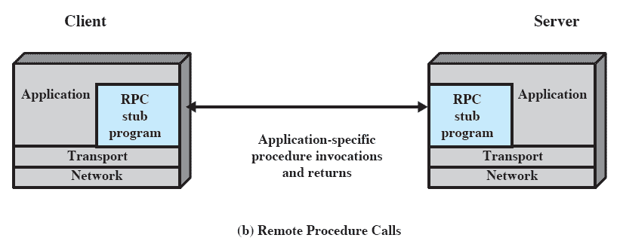
Arquitectura RPC

Slide 36
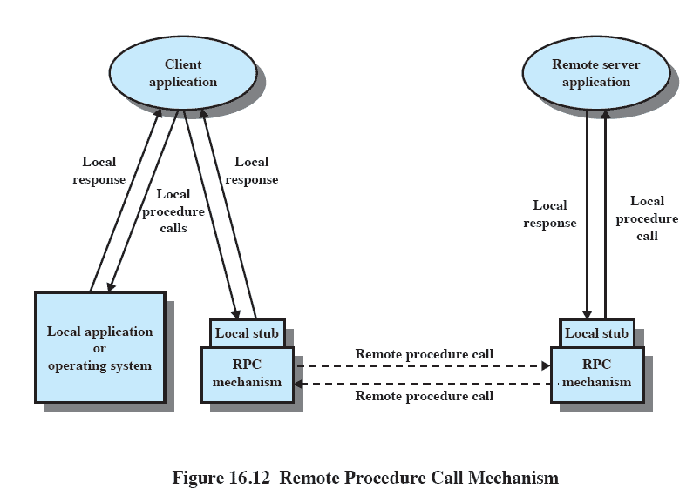
Mecanismo de RPC

Slide 37
Parámetros
El paso de parámetros por valor es fácil con RPC
El paso de parámetros por referencia es más difícil
Se necesita un sistema de punteros único y válido para todo el sistema
La representación/formato de los parámetros puede dificultarse si los lenguajes de programación de cliente y servidor son diferentes

Slide 38
Enlace cliente servidor
El enlace especifica la relación entre un procedimiento remoto y el programa llamante
Enlace no persistente
Se establece la conexión lógica en el momento de la llamada a procedimiento remoto
Enlace persistente
La conexión se mantiene después de la finalización de la llamada

Slide 39
Síncronas vs Asíncronas
RPC síncrona
Se comporta como una llamada a subrutina
RPC asíncrona
no bloquean al llamante
Permiten al cliente ejecutar en paralelo con el servidor

Slide 40
Clusters

Slide 41
Clusters
Son una alternativa al Multiprocesamiento Simétrico (SMP)
Grupo de computadoras completas e interconectadas, trabajando juntas como un recurso de computación unificado
Ilusión de ser una única máquina
Cada una puede ejecutar por sí misma
Cada computadora del cluster se denomina nodo

Slide 42
Ventajas de los clusters
Escalabilidad absoluta
Es posible crear un cluster cuya potencia sea mayor que la mayor de las máquinas
Escalabilidad incremental
El sistema puede crecer agregando nuevos nodos sin hacer grandes actualizaciones
Alta disponibilidad
Fallo de un nodo no significa pérdida del servicio
Relación precio/prestaciones
Mejor relación precio prestación usando bloques de construcción

Slide 43
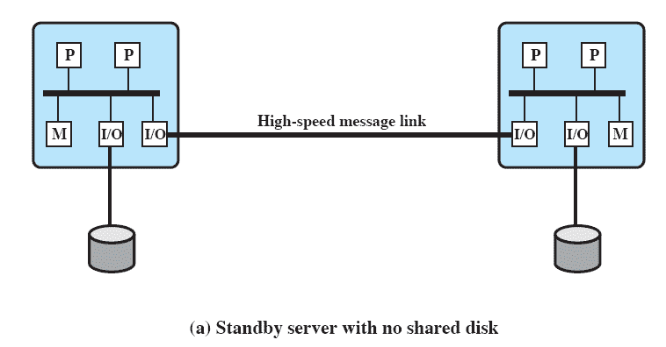
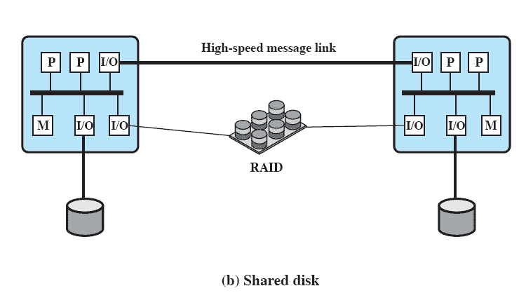
Configuraciones de clusters
Diversas propuestas de clasificación de clusters
La configuración más sencilla se basa en el acceso compartido a discos

Slide 44
Métodos de clustering. Beneficios y limitaciones
Método de clustering | Descripción | Beneficios | Limitaciones
Pasivo en Espera | En caso de fallo en el servidor primario, un servidor secundario toma control | Fácil de implementar | Alto costo debido a que el servidor secundario no está disponible para procesar otras tareas
Secundario Activo | El servidor secundario también se utiliza para procesamiento de tareas | Coste reducido porque el servidor secundario puede ser utilizado para procesamiento | Creciente complejidad

Slide 45
Métodos de clustering. Beneficios y limitaciones
Método de clustering | Descripción | Beneficios | Limitaciones
Diferentes servidores | Cada servidor tiene sus propios discos. Los datos se copian continuamente del servidor primario al secundario | Alta disponibilidad | Alta sobrecarga de red y de servidor debido a las operaciones de copia
Servidores conectados a discos | Los servidores están unidos a los mismos discos, pero cada servidor posee sus propios discos. Si un servidor falla el otro servidor toma control de sus discos | Sobrecarga de red y de servidores reducida debida a la eliminación de las operaciones de copia | Normalmente requiere tecnologías de replicación de discos o RAID para compensar el riesgo de fallo de disco
Servidores comparten discos | Varios servidores comparten acceso a disco de forma simultánea | Baja sobrecarga de red y de servidores. Reducido riesgo de periodos de inactividad causados por fallos de disco | Requiere software de gestión de cerrojos. Normalmente se utiliza con tecnologías de replicación de discos o RAID

Slide 46
Aspectos de diseño de SO
Se necesitan algunas mejoras en los SO
Gestión de fallos
Equilibrado de carga
Computación paralela

Slide 47
Gestión de fallos
Cluster de alta disponibilidad ofrece alta posibilidad de que todos los recursos estén en servicio
No garantiza el estado de las transacciones parcialmente realizadas si ocurre un fallo
Cluster tolerante a fallos asegura que todos los recursos están siempre disponibles
Failover vs failback

Slide 48
Equilibrado de carga
Cuando se añade una nueva computadora al cluster, el servicio de equilibrado de carga debe incluir automáticamente esta computadora en la planificación de aplicaciones
Los mecanismos de middleware deben saber que pueden aparecer nuevos servicios en diferentes miembros del cluster

Slide 49
Computación paralela
Compilación paralela
Determina, en tiempo de compilación, qué partes de una aplicación se pueden ejecutar en paralelo
Aplicaciones paralelas
Se escribe la aplicación para ejecutar en un cluster y usa paso de mensajes para mover datos
Computación paramétrica
Se puede usar si la esencia de la aplicación es un algoritmo que se debe ejecutar muchas veces con diferentes parámetros

Slide 50
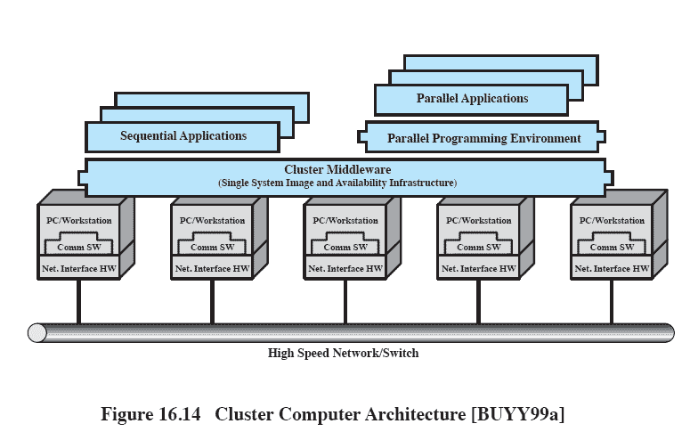
Arquitectura de computación cluster

Slide 51
Servicios y funciones deseables de un cluster
Un único punto de entrada
Un usuario se autentifica en el cluster y no en un servidor individual
Una única jerarquía de ficheros
Un único punto de control
Una única red virtual
Un único espacio de memoria
La memoria distribuida compartida permite a los programas compartir variables

Slide 52
Servicios y funciones deseables de un cluster
Un único sistema de control de trabajos
Una única interfaz de usuario
Un único espacio de E/S
Un único espacio de procesos
Puntos de control
Permiten rollback y recuperación
Migración de procesos
Permite balanceado de carga

Slide 53
Cluster frente a SMP
SMP es más fácil de manejar y configurar, ocupa menos espacio físico y gasta menos energía
SMP están bien establecidos y son muy estables
Clusters son superiores en relación a la escabilidad incremental y absoluta
Clusters son superiores con respecto a la disponibilidad

Slide 54
Sistemas Ejemplo

Slide 55
Servidor cluster de windows
Cluster de tipo “nada compartido”
Recursos son propiedad de un único sistema a la vez

Slide 56
Servidor cluster de windows
Servicio de cluster
Gestiona actividad del cluster
Recurso
Elemento gestionado por el cluster
En línea (online)
El recurso está online cuando está proporcionando un servicio
Grupo
Colección de elementos necesarios para ejecutar una aplicación

Slide 57
Grupo
Combina recursos en unidades mayores que se pueden manejar más fácilmente
Las operaciones realizadas en un grupo afectan a todos los recursos en ese grupo
Los recursos se implementan como bibliotecas dinámicas (DLL)
Gestionadas por un monitor de recursos
El monitor de recursos interactúa con el servicio de cluster usando RPC

Slide 58
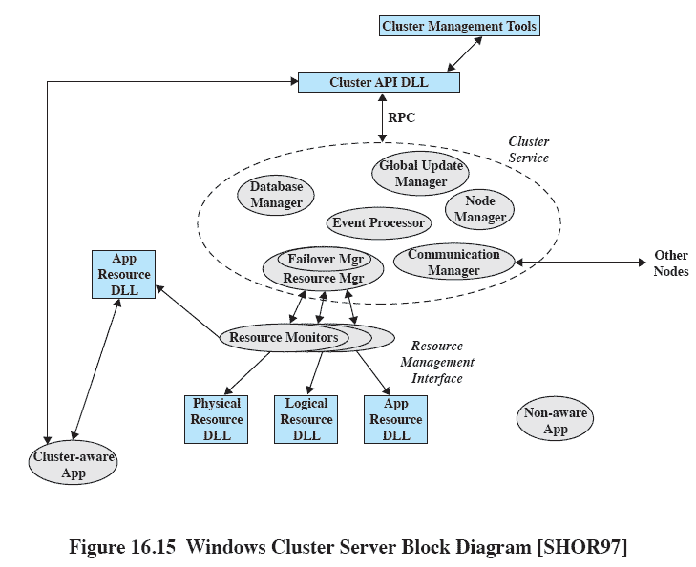
Diagrama de bloques del Servidor de cluster Windows

Slide 59
Componentes principales
Gestor de base de datos de configuración
La BD contiene información de recursos, grupos y pertenencia de grupos a nodos
Gestor de recursos/gestor de recuperación de fallos
Toma todas las decisiones relativas a los grupos de recursos e inicia acciones apropiadas (inicializar, reinicializar, recuperar fallos)
Procesador de eventos
Conecta componentes

Slide 60
SUN cluster
Es un SO distribuido, construido como un conjunto de extensiones del sistema UNIX de Solaris
Proporciona una visión unificada
Los usuarios y las aplicaciones ven al cluster como una única computadora ejecutando el SO Solaris

Slide 61
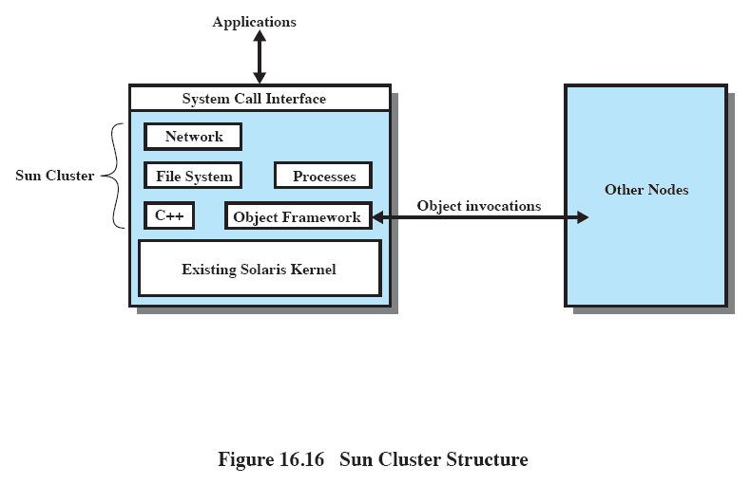
Estructura de SUN cluster

Slide 62
SUN cluster Componentes principales
Soporte de objetos y comunicaciones
Gestión de procesos
Redes
Sistema de ficheros distribuidos global

Slide 63
Soporte de objetos y comunicaciones
SUN cluster es orientado a objeto
El modelo de objetos CORBA usado define objetos y mecanismos RPC
Se usa el Lenguaje de Definición de Interfaces de CORBA para especificar las interfaces entre los componentes de los diferentes nodos
Usa el núcleo de Solaris sin prácticamente ningún cambio

Slide 64
Gestión de procesos
Gestión de procesos global
La localización de un proceso es transparente al usuario
ID del proceso única a través del cluster
Cada nodo puede saber la localización y estado de cada proceso
Se puede migrar un proceso
Todos los hilos de un proceso deben estar en el mismo nodo

Slide 65
Redes
Usa un filtro de paquetes para enviar los paquetes al nodo apropiado
Externamente, el cluster parece un solo servidor con una única dirección IP
Las conexiones entrantes (peticiones de clientes) se balancean entre todos los nodos disponibles del cluster

Slide 66
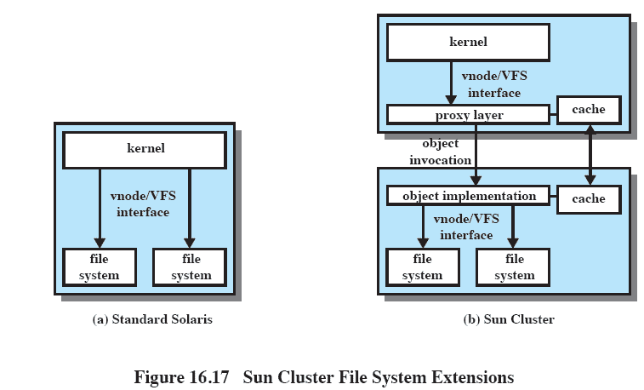
Extensiones del SA de SUN cluster

Slide 67
Clusters Beowulf and Linux
El proyecto Beowulf se inició en 1994 con el patrocinio del proyecto de la NASA HPCC (Computación y Comunicación de Altas Prestaciones)
Objetivo: investigar el potencial de los clusters de PC para realizar tareas de computación superando la capacidad de las estaciones de trabajo a un mínimo costo
Quizás la tecnología cluster más importante hoy en día

Slide 68
Clusters Beowulf and Linux
Características principales
Componentes genéricos disponibles en el mercado
Procesadores dedicados (mejor que ciclos disponibles de estaciones de trabajo ociosas)
Una red privada y dedicada (LAN o WAN o una combinación de redes)
Ningún componente propio
Fácilmente replicable para múltiples vendedores
E/S escalable
Basado en software gratuito disponible
Usa herramientas de computación libres
Retorno del diseño y de las mejoras a la comunidad

Slide 69
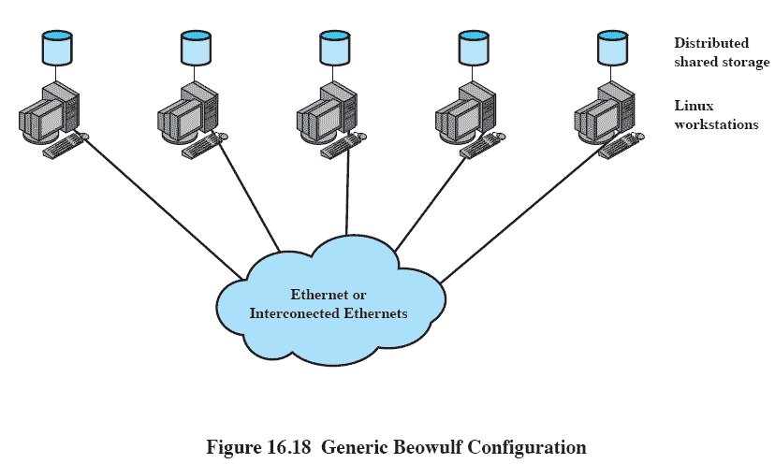
Configuración genérica de Beowulf

Slide 70
Beowulf Software
Cada nodo ejecuta su propia copia del kernel Linux y puede funcionar como un sistema Linux autónomo.
Se realizan extensiones al núcleo para permitir a los nodos participar en una serie de espacios de nombres globales

Slide 71
Beowulf Software
Espacio de procesos distribuido de Beowulf (BPROC)
Permite expandir ID procesos a múltiples nodos
Unión de canales Ethernet Beowulf
Pvmsync
Sincroniza objetos compartidos
EnFuzion
Conjunto de herramientas para hacer computación paramétrica

